Slide 1
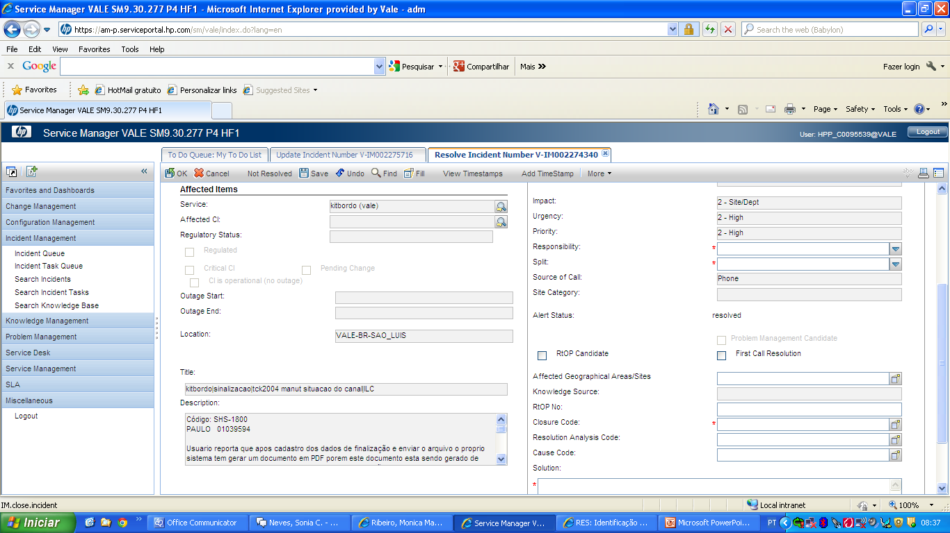
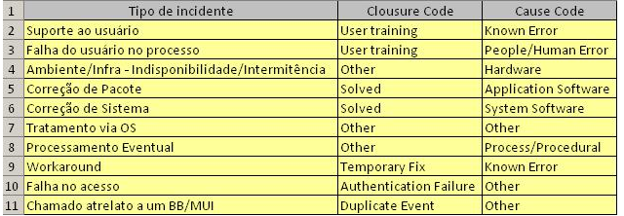
Antiga nomenclatura do ANSXP

Slide 2
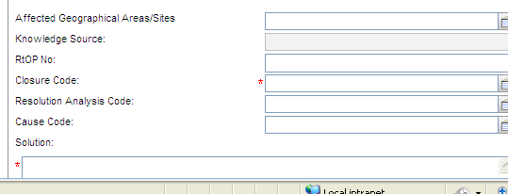
1) Utilização de um modelo de texto para a mensagem de fechamento e a aplicação desta mensagem no evento
"Operator Update" antes de encerrar o incidente.
Campo Solution:
Prezado usuário, o chamado X-XXXX foi resolvido e será encerrado.
Descrição: Descrição do chamado
Causa: Descrição da causa do problema
Solução: Descrição da solução para o encerramento do chamado
A descrição tem que ser clara, precisamos entender qual foi o erro e como ele foi resolvido, lembrando que a Vale tem acesso a essas descrições.
Exemplo de preenchimento:
Prezado usuário, o chamado V-IM001811813/V-SD003986041 foi resolvido e será encerrado.
Descrição: User reporta que no GPV Mineração na tela oferta de trens v9p02 em função de problemas na ferrovia em um lote de 252 vagões foi desbembrado em 2 lotes diferentes, 168 com minério 15 (onde foi mantido a OS original) que já foi dado baixa, agora o user solicita que seja gerado uma outra OS para 76 vagões. Os 8 restantes estão com problemas, que já esta sendo verificado.
Causa: O M015 precisou ser desmembrado na origem por motivo operacional.
Solução: Fui autorizado a desmembrar o M015 e gerar uma nova OS com 76 vagões, mensagem enviada e o M015 foi programado com 76 vagões com sucesso.
Lembrete:
1) Sempre inserir essa descrição do fechamento também na aba activities usando a opção Operator Update antes de fechar o chamado.“
2) Todo chamado de correção deve conter na aba ANEXOS os documentos da metodologia ( AM581, AM583, AM900, e correios de aceite do usuário para encerramento do chamado
ou correios relevantes para o entendimento e histórico do chamado.

